Slide 1


ШКОЛЬНИКАМ
МОУ СОШ № 50

Slide 2
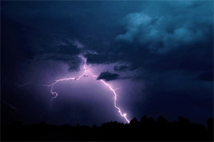
Осторожно, гроза!
Молния – это искровой разряд электростатического заряда кучевого облака, сопровождающийся ослепительной вспышкой и резким звуком (громом).
Опасность. Молниевой разряд характеризуется большими токами, а его температура доходит до 300 000 градусов. Дерево, при ударе молнии, расщепляется и даже может загореться.

Slide 3
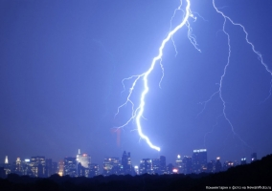
Осторожно, гроза!
Прямое попадание молнии в человека обычно заканчивается смертельным исходом. Ежегодно в мире от молнии погибает около 3000 человек.
Куда ударяет молния? Разряд статического электричества обычно проходит по пути наименьшего электрического сопротивления.
Следовательно, молния поразит в первую очередь высокий предмет (мачту, дерево и т.п.).

Slide 4
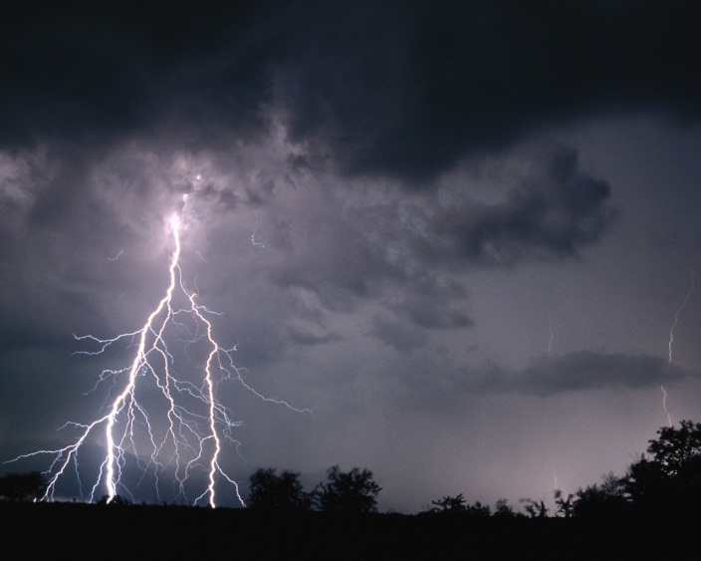
Действия во время грозы
Молния опасна тогда, когда вслед за вспышкой следует раскат грома. В этом случае необходимо срочно принять меры предосторожности.
Если во время грозы Вы находитесь в сельской местности, закройте окна, двери, дымоходы и вентиляционные отверстия.
Не растапливайте печь, поскольку высокотемпературные газы, выходящие из печной трубы, имеют низкое сопротивление.
Не разговаривайте по телефону, т.к. молния иногда попадает в натянутые между столбами провода.

Slide 5
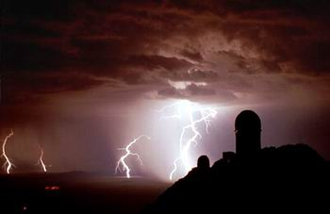
Действия во время грозы
Во время ударов молнии не подходите близко к электропроводке, молниеотводу, водостокам с крыш, антенне, не стойте рядом с окном, выключите телевизор, радио и другие электробытовые приборы.
Если Вы находитесь в лесу, то укройтесь на низкорослом участке леса. Не укрывайтесь вблизи высоких деревьев, особенно возле сосен, дубов и тополей.
Не находитесь в водоеме или на его берегу. Отойдите от берега, спуститесь с возвы-шенного места в низину. Сядьте на корточки в ложбине, овраге или другом естественном углублении, обхватив ноги руками.

Slide 6
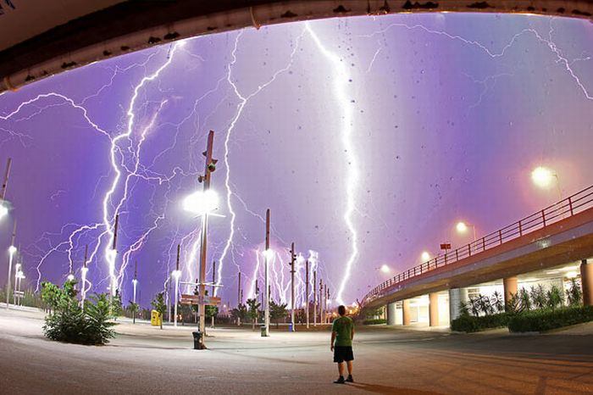
Меры предосторожности на улице:
Если началась гроза, а вы находитесь на улице, то постарайтесь зайти в дом или в автомобиль.
Во время грозы нельзя находиться рядом с высокими деревьями, башнями, оградами, электрическими и телефонными проводами, рядом с автобусными остановками.
Запрещено пользоваться мобильным телефоном, зонтиком.
Опасно находиться в толпе.
Если вы находитесь в лесу, то можно укрыться от опасности под низкими кустами. Отдельно стоящие деревья являются прекрасным проводником для молний, так как она ударяет в высокие предметы, дуб, сосна, ель хорошо притягивают молнию.
Если в это время вы находитесь в лодке, то следует пригнуться к ее дну, соединить ноги, накрыть голову и уши руками.

Slide 7
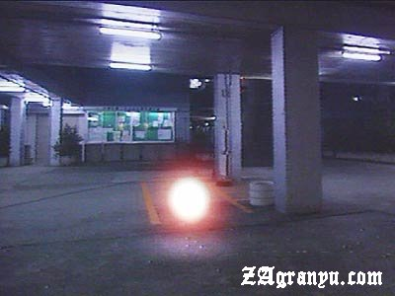
Меры предосторожности в автомобиле:
Находясь в автомобиле во время грозы, нужно остановиться, обязательно закрыть окна, опустить радиоантенну и не покидать автомобиль пока гроза не прекратится.
Если автомобиль полностью закрыт, то вы находитесь вне опасности. Автомобиль представляет собой заземленную клетку, он является хорошо проводящим материалом.
Если вы находитесь на открытом транспорте, будь это мотоцикл или велосипед, немедленно остановитесь, и отойдите метров на 30 от этого транспортного средства.
Если грозовой фронт настиг Вас во время занятий спортом, то немедленно прекратите их. Металлические предметы (мотоцикл, велосипед, скутер и др.) поставьте в сторону, отойдите от них на 20–30 м.

Slide 8
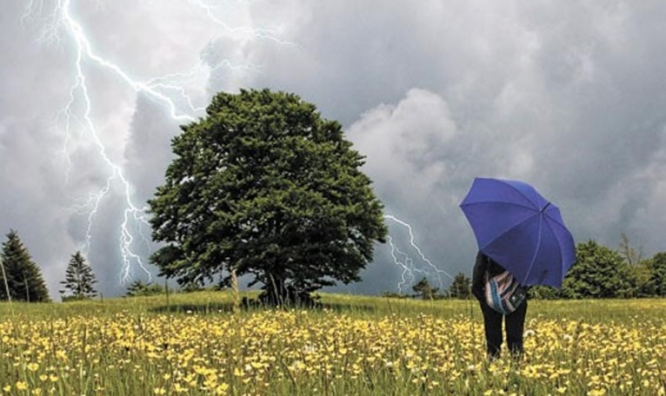
Меры предосторожности в доме:
Первое что нужно сделать, это закрыть окна и двери.
Из розеток необходимо выключить электроприборы и к ним не прикасаться.
К кранам, ваннам и раковинам также нельзя прикасаться, так как металлические трубы проводят электричество.
Очень редко в дом может залететь шаровая молния. При этом нельзя делать резких движений, убегать. В это время нельзя прикасаться к электроприборам или к другим металлическим предметам. Необходимо сохранять спокойствие и спустя минуту, она исчезнет сама собой.

Slide 9
ШКОЛЬНИКАМ
МОУ СОШ № 50

Slide 10
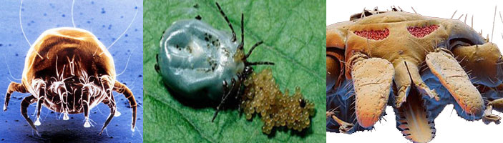
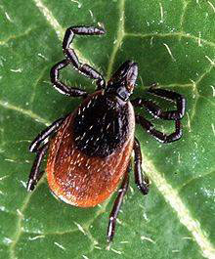
!
Осторожно,
атакуют энцефалитные клещи
Прошлым летом в Тверской области клещи проявили особую активность. Как сообщает Управление Роспотребнадзора по Тверской области, было зарегистрировано 5800 укусов клещей. Среди обратившихся 1948 детей. В сравнении с прошлым годом число пострадавших на 76,8% больше, чем в 2013 году.

Slide 11
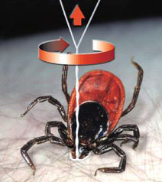
Первая помощь при укусе клеща
При самостоятельном удалении клеща соблюдайте следующие рекомендации:
первый способ: прочную нитку завяжите в узел как можно ближе к хоботку клеща и, растянув концы нитки
в стороны, извлеките клеща, подтягивая его вверх.
Резкие движения недопустимы.
Если при извлечении клеща оторвалась его
головка, которая обычно остается в коже
и имеет вид черной точки, место
присасывания протрите ватой или бинтом,
смоченными спиртом, а затем удалите
головку стерильной иглой, прокаленной
предварительно на огне.

Slide 12
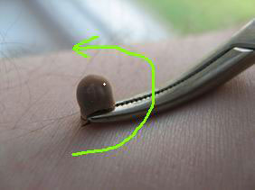
Первая помощь при укусе клеща
второй способ: захватите клеща пинцетом или обернутыми чистой марлей пальцами как можно ближе к его ротовому аппарату и осторожными, легкими движениями, покачивая из стороны в сторону, извлеките из кожных покровов.
При самостоятельном удалении клеща соблюдайте следующие рекомендации:
Удаление клеща необходимо производить с осторожностью, не сдавливая руками или пинцетом его тело,
поскольку при этом возможно выдавливание
содержимого клеща вместе с возбудителями
болезней в ранку. Важно не разорвать
клеща при удалении, т.к. оставшаяся в коже
часть может вызвать воспаление и нагноение.

Slide 13
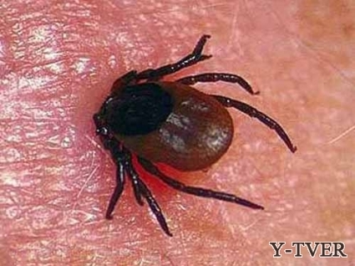
Первая помощь при укусе клеща
Не имеют под собой никаких оснований некоторые рекомендации о том, что для лучшего удаления рекомендуют
накладывать на присосавшегося клеща мазевые повязки, использовать масляные растворы.
Кожу в месте присасывания клеща после его удаления обрабатывают настойкой йода или спиртом. Наложения повязки, как правило, не требуется. Нельзя удалять клеща зубами, в этом случае не исключается заражение возбудителями инфекций через рот.
Человеку, который извлек клеща,
необходимо тщательно вымыть руки
с мылом, так как через ранки и
микротрещины на руках возбудители
инфекций могут проникнуть в организм.

Slide 14
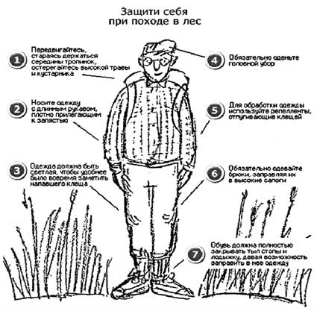
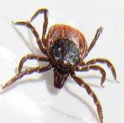
Отправляясь в лес, будьте аккуратны!
Собираясь в лес, оденьтесь так, чтобы открытых участков тела было как можно меньше.
Избегайте отдыха на траве, особенно в весенние и первые летние месяцы.
При выходе из леса осмотрите одежду, тело и ощупайте голову на наличие клещей.
В случае обнаружения клеща, присосавшегося к коже, – его необходимо удалить.

Slide 15
ШКОЛЬНИКАМ
МОУ СОШ № 50

Slide 16
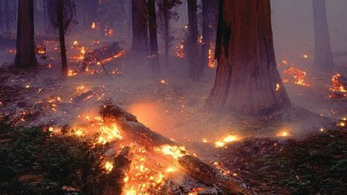
Осторожно, лесной пожар!
Лесные пожары летом 2014 в Тверской области уничтожили более 350 гектаров лесных массивов и миллионы деревьев превратились в пепел.
Всему виной жаркие погодные условия и неосторожное обращение с огнем людей пребывающих в лесах на отдыхе.

Slide 17
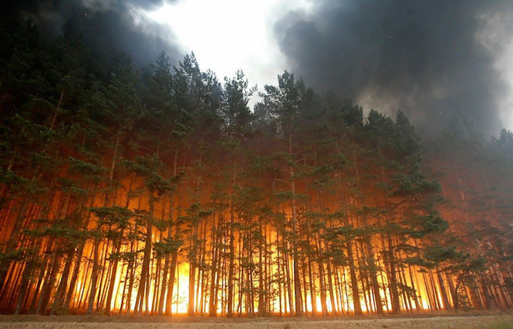
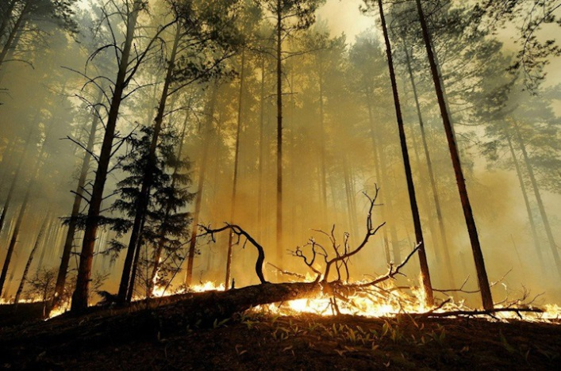
Лесные пожары в России 2010 и 2014
Если Вы оказались в зоне пожара
Окунитесь в ближайший водоем или хотя бы смочите одежду, дышите через мокрый платок.
Пригнувшись, бегите в наветренную сторону по возможности параллельно фронту огня.
Пошлите гонца в ближайшее жилище.

Slide 18
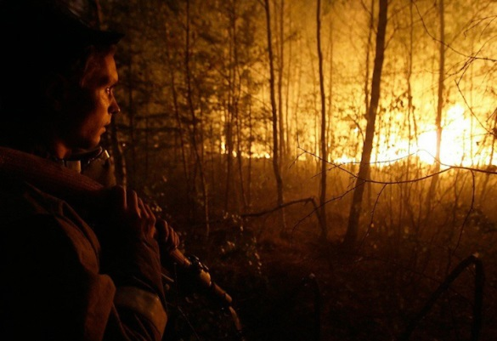
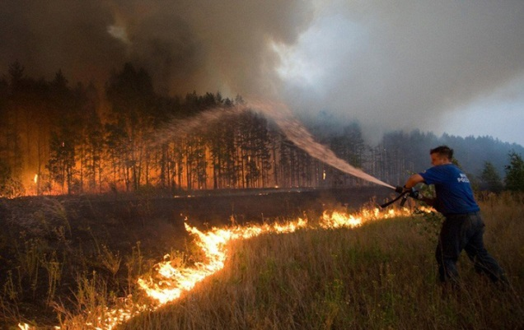
Лесные пожары в России 2010 и 2014
Как правильно выйти из горящего леса
Определив направление ветра и распространения огня, бегите из леса навстречу ветру по возможности параллельно фронту пожара.
Если горит торфяное поле (болото). Не пытайтесь сами тушить пожар. Двигайтесь против ветра, внимательно осматривая и ощупывая шестом дорогу. Горячая земля и дым из нее показывают, что торф выгорает, образуя пустоты, в которые можно провалиться и сгореть.

Slide 19

В пожароопасный сезон в лесу
Запрещается:
пользоваться открытым огнем (бросать горящие спички, окурки, вытряхивать горячую золу);
использовать пыжи из легковоспламеняющихся или тлеющих материалов;
оставлять промасленный или пропитанный бензином, керосином и иными горючими веществами обтирочный материал;
заправлять топливные баки, использовать машины с неисправной системой питания горючим, курить или пользоваться открытым огнем вблизи машин;
оставлять на освещаемых солнцем местах бутылки или осколки стекла, которые могут стать зажигательными линзами;
выжигать траву;
разводить костры.

Slide 20
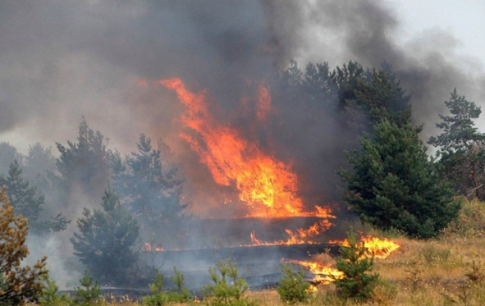
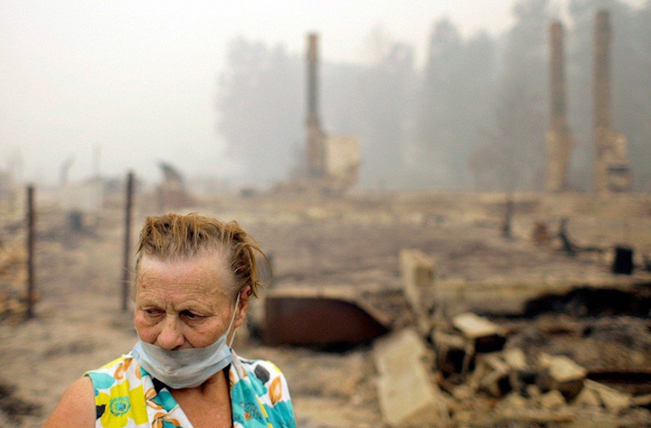
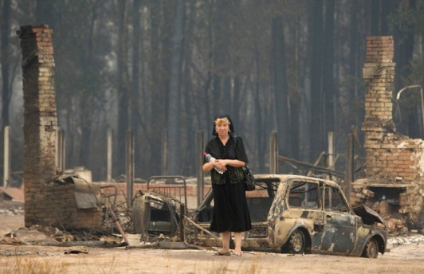
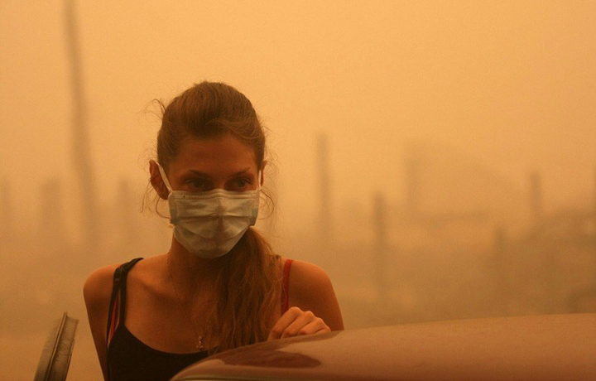
Лесные пожары в России 2010 и 2014

